Slide 1
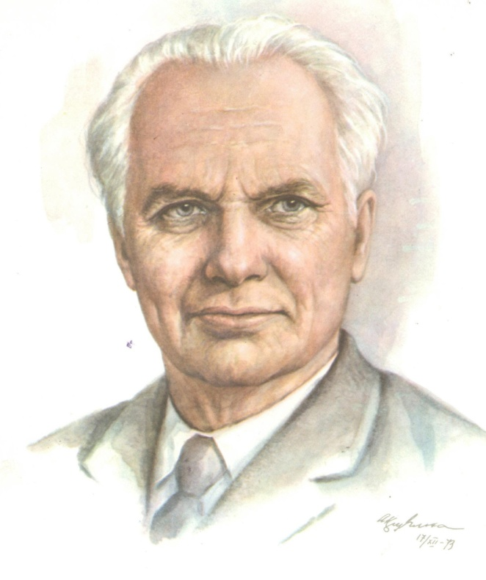

«Проект: «Название родное пусть сбережет судьба» Разработка экскурсионного маршрута по местам связанным с детством Степана Щипачева
Выполнила : Пивоварова Марина Эдуардовна, учитель высшей квалификационной категории МАОУ «Волковская СОШ»

Slide 2
Цель проекта : привить интерес учащихся к чтению произведений Степана Щипачева путем погружения их в историю малой родины и жизни выдающейся личности
Задачи:
- показать связь исторических и географических объектов и литературного произведения;
- разработка экскурсии; - подготовка экскурсовода и группы к экскурсии;
проведение экскурсии.

Slide 3
Актуальность проекта
В 1956 году в журнале «Новый мир» впервые была опубликована книга Степана Щипачева «Березовый сок».
В связи с шестидесятилетием издания книги я решила выполнить проект, посвященный этому событию. Степан Щипачев наш земляк. В его книге описаны знакомые мне места. Я решила разработать экскурсионный маршрут по местам связанным с детством Степана Щипачева.

Slide 4
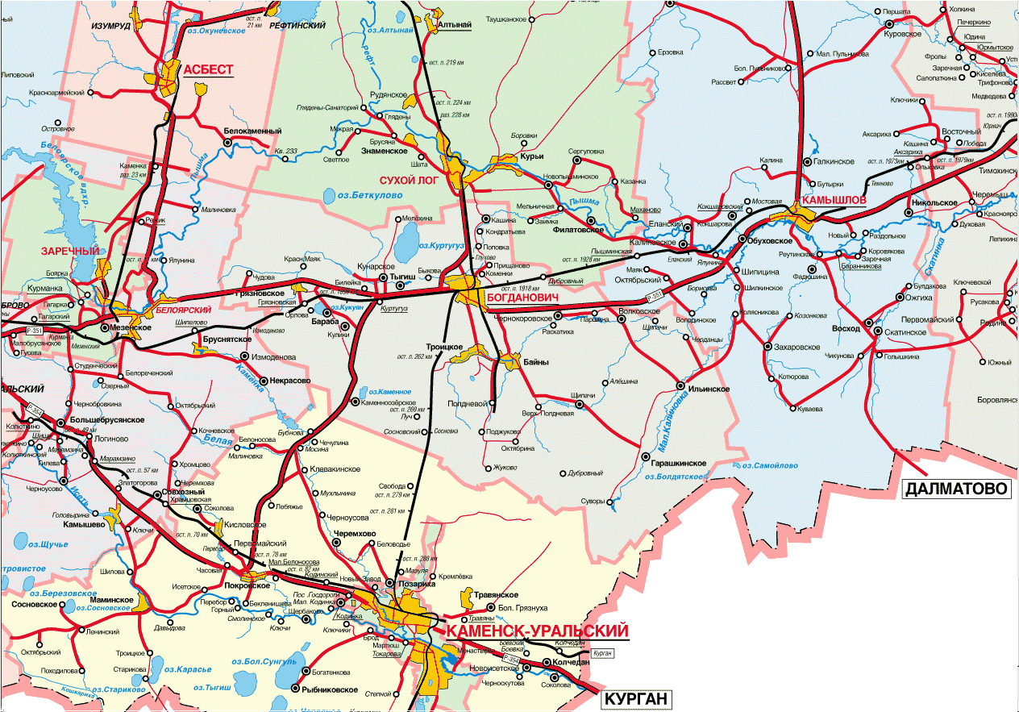

Slide 5
Маршрут экскурсии
Экскурсия начинается из села Волковское, Богдановичского района. Мы предлагаем два варианта экскурсии: полный, с использованием школьного автобуса, и укороченный - пеший, по окрестностям Щипачей.
Первый маршрут:
До села Волковского - школьным автобусом (Богданович – Волковское 22 км),
Пеший переход Волковское – Щипачи ( около 4 км). Осмотр экскурсионных объектов в селе Щипачи .
Пеший переход от села Щипачи до Сибирского тракта ( около 2 км)
Проезд на школьном автобусе до села Филатовское ( 12 км) , осмотр экскурсионных объектов села .
Проезд на автобусе до города Камышлова ( 22 км), осмотр дома купца Лагуткина и посещение краеведческого музея.
Возвращение в г. Богданович( 39 км).

Slide 6
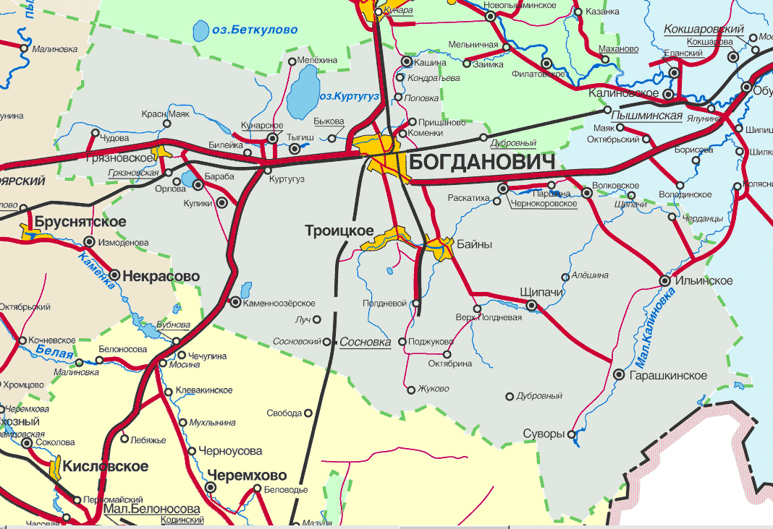

Slide 7
Второй маршрут
До села Волковское школьным автобусом, или пригородным автобусом «Богданович- Ильинское» до остановки в центре села ( 22 км)
Пеший переход от села Волковское до села Щипачи, осмотр экскурсионных объектов ( 4 км).
Организация бивуака, обед, отдых.
Пеший переход до села Волковское ( 4 км)
Возвращение в г. Богданович на школьном или пригородном автобусе
( 22 км).
Для ребят из школьного летнего лагеря МКОУ «Волковсская СОШ» маршрут начинается от школы.

Slide 8
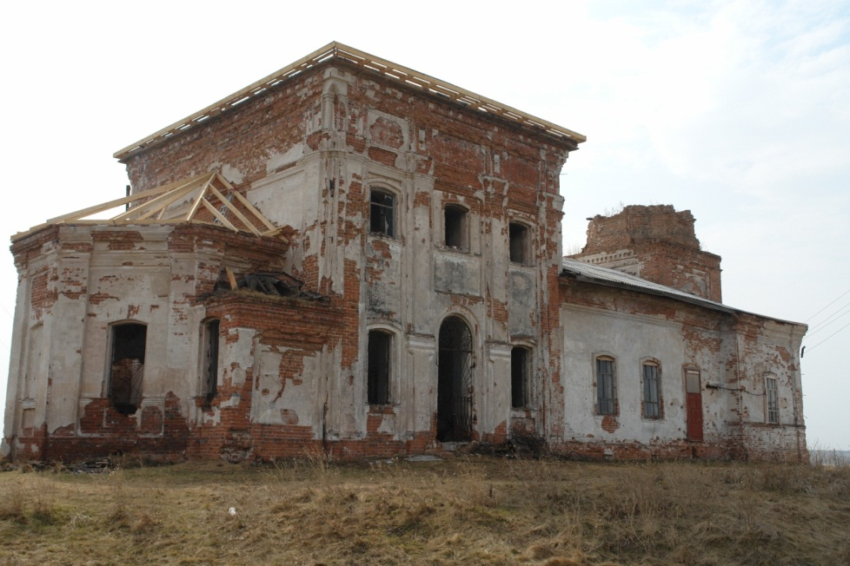
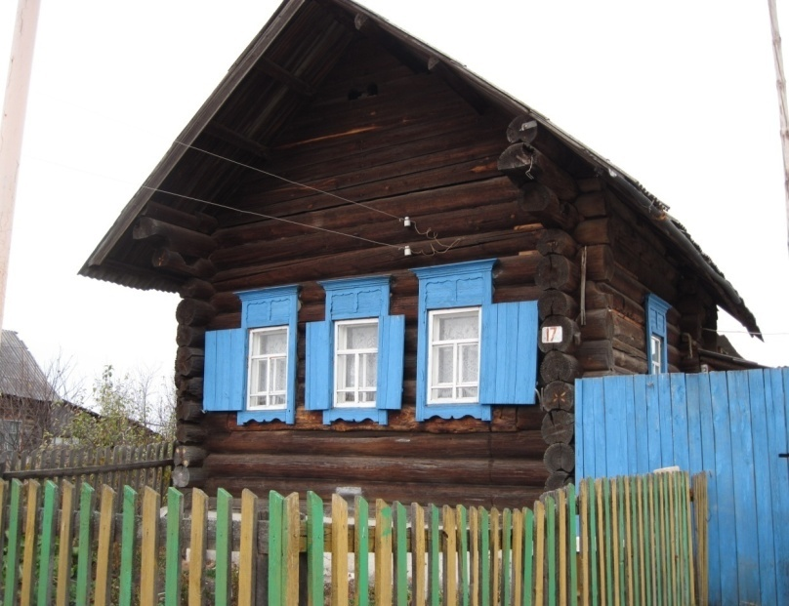
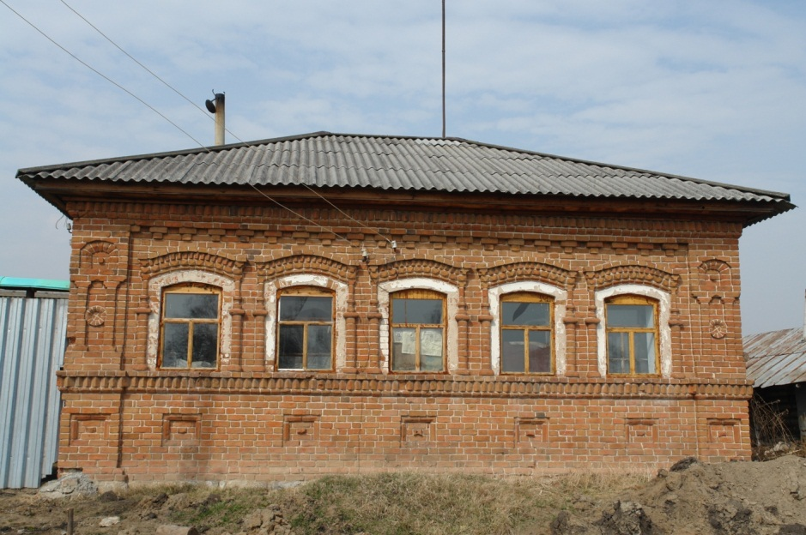
Содержание экскурсии Село Волковское

Slide 9
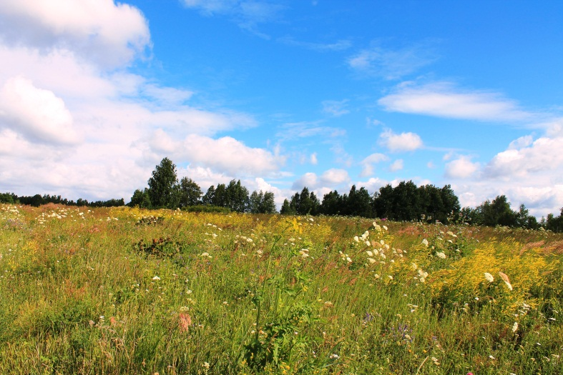
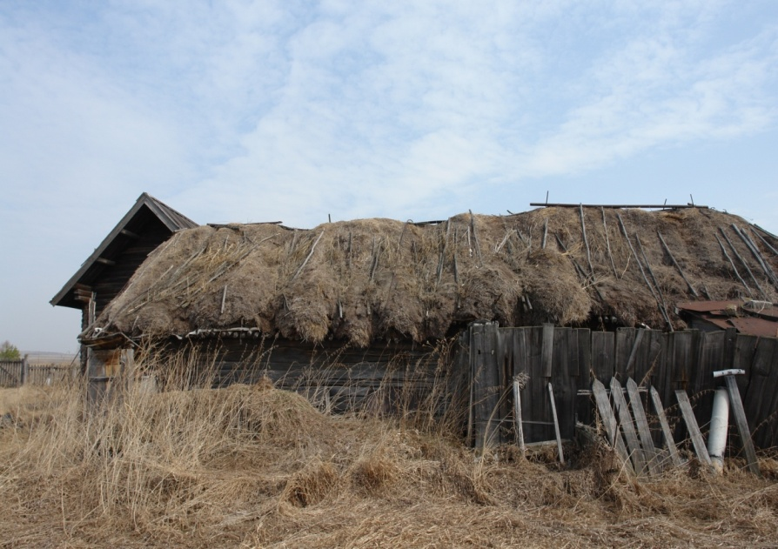
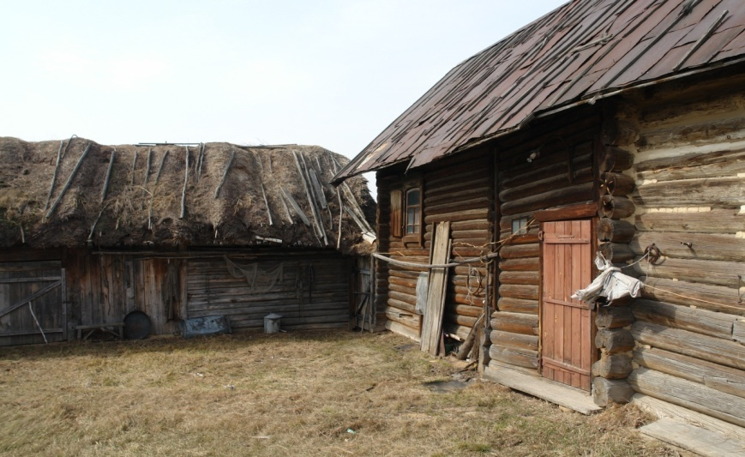
Деревня Щипачи

Slide 10
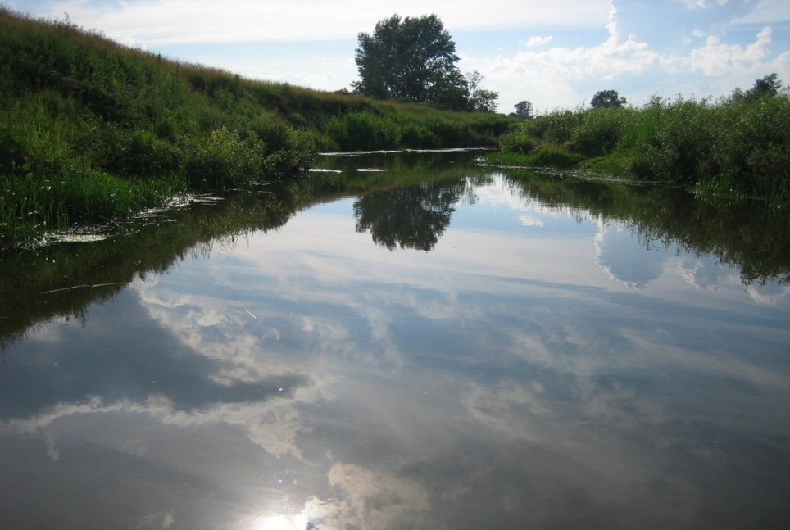
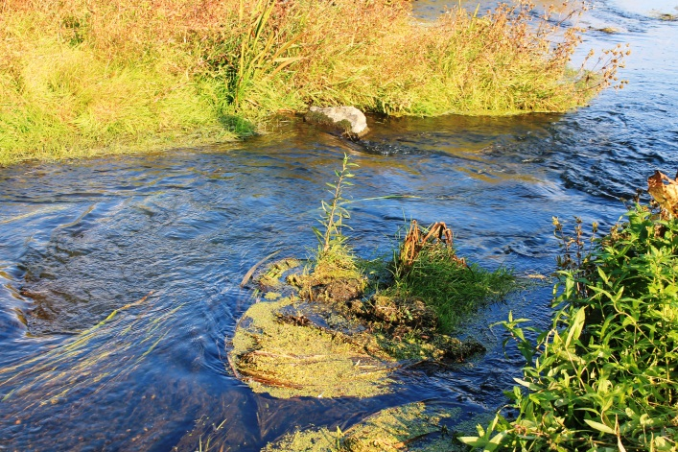
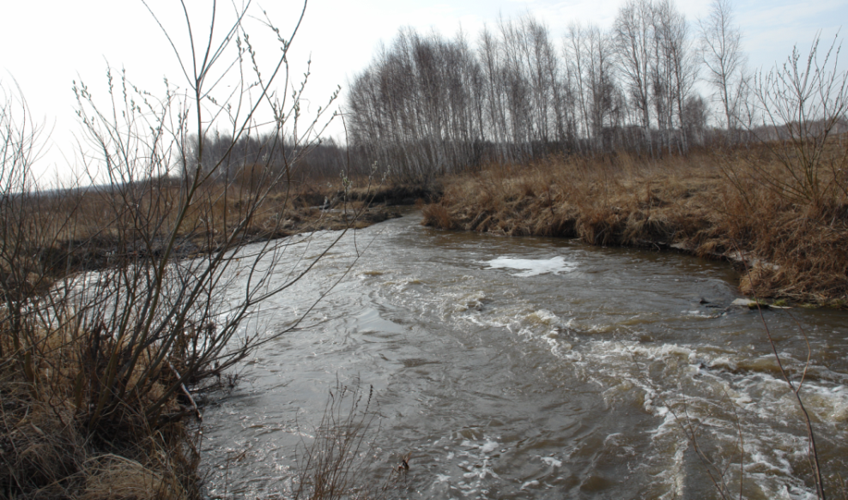
Реки Большая Калиновка и Полдневка

Slide 11
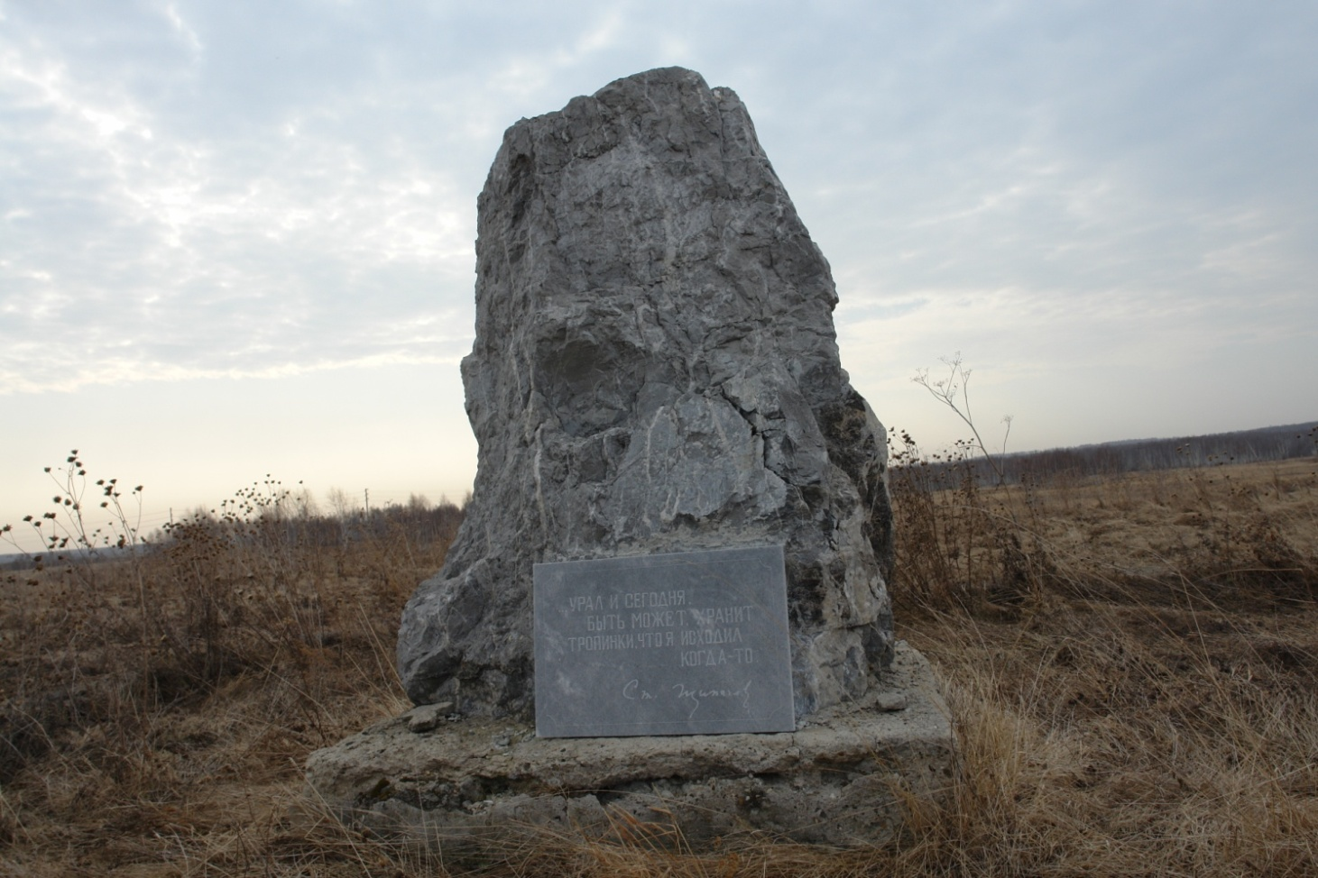
Памятный камень, посвященный Степану Щипачеву

Slide 12
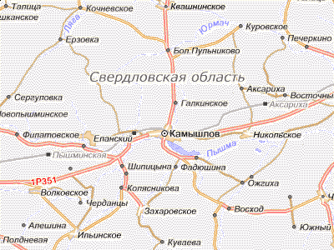
Село Филатовское.

Slide 13
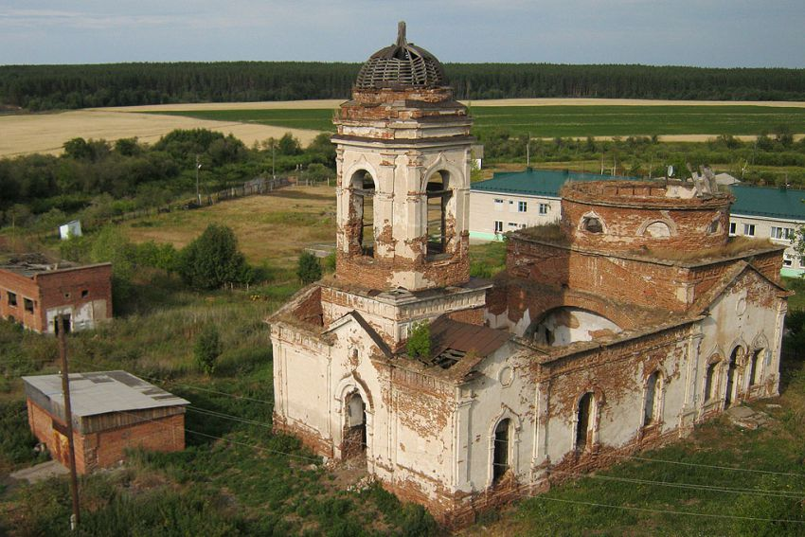
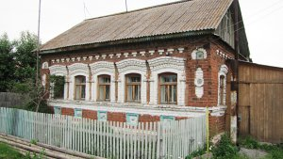
В работниках Трудное детство было у Степана. Мать вынуждена была отправить его - девятилетнего мальчика, в работники в деревню Филатово. В настоящее время она называется Филатовское.

Slide 14
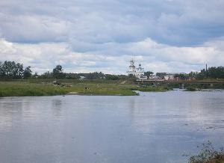
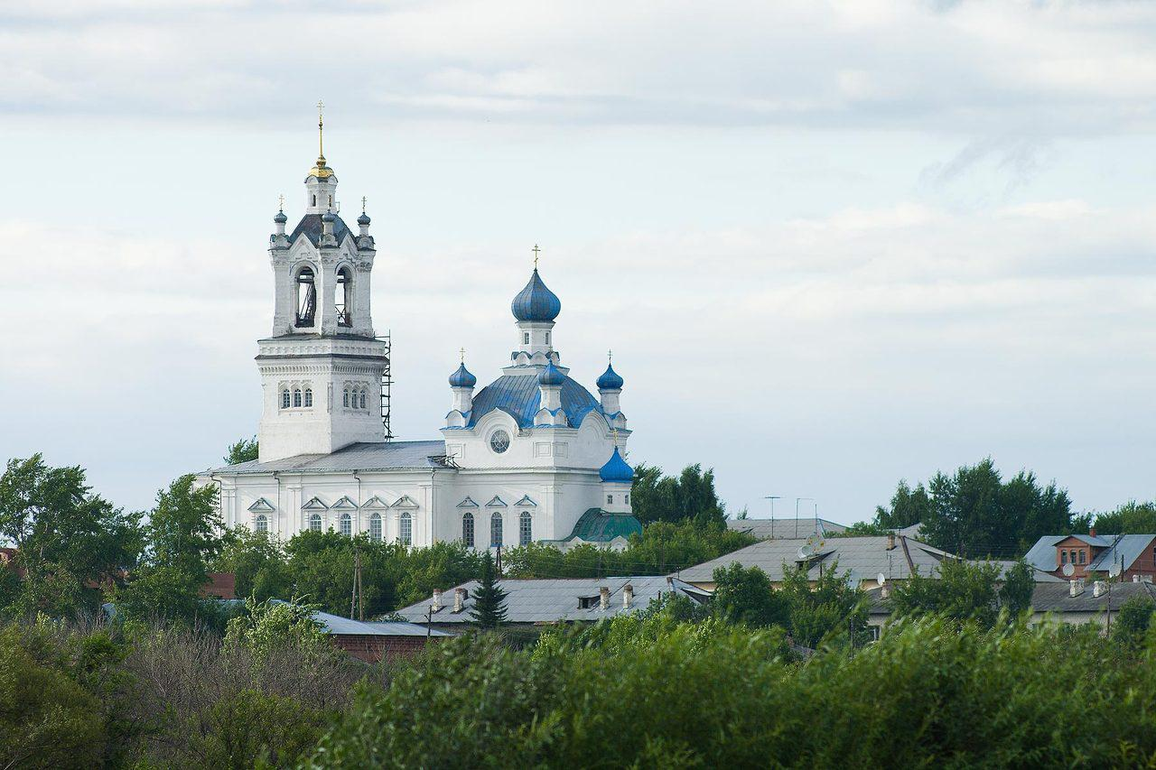
г. Камышлов В гостях у бабушки

Slide 15
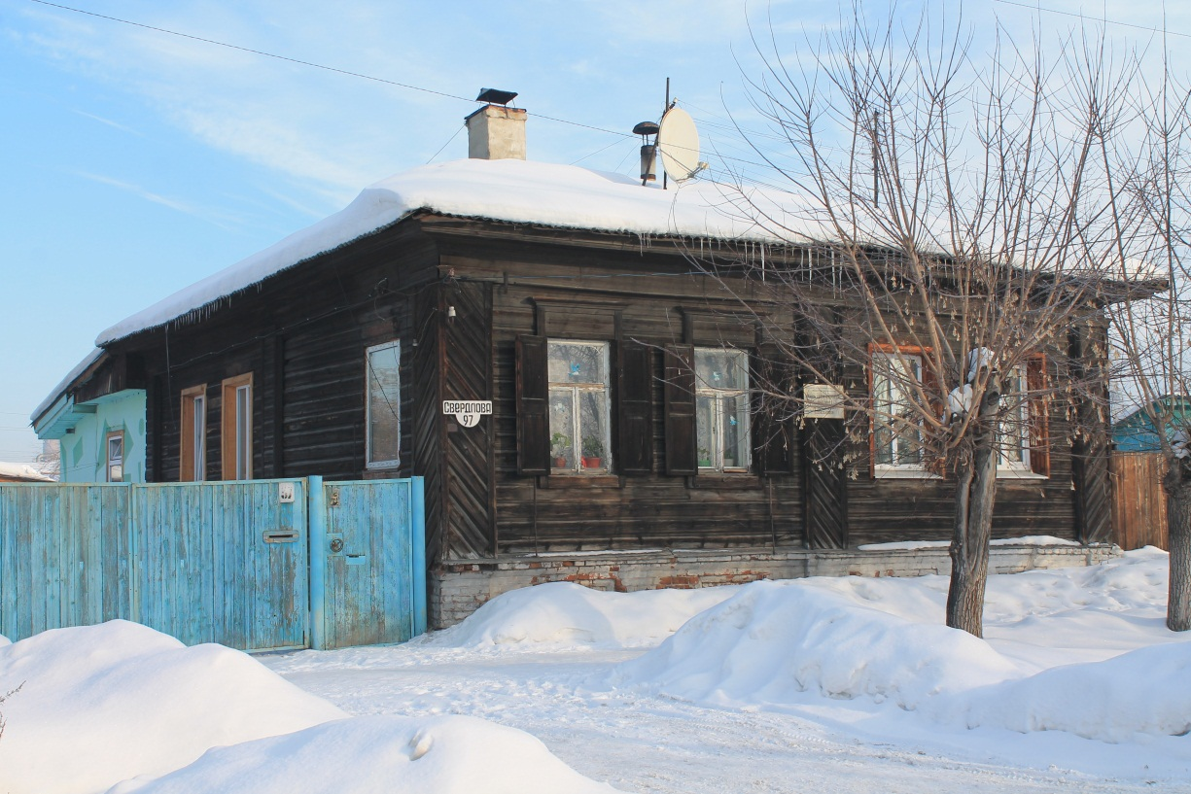
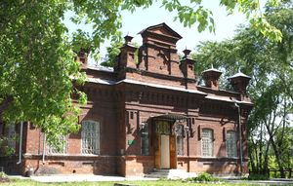

Slide 16
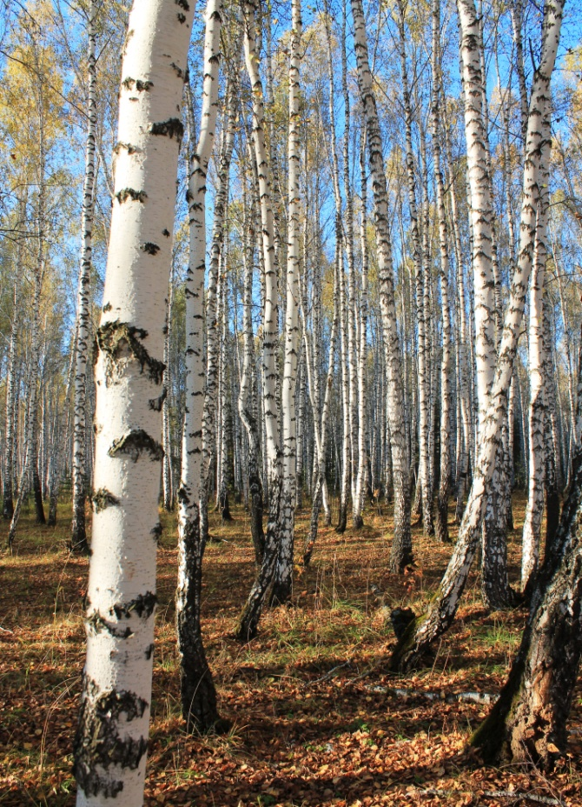

« Один раз взобрались и на гору Воссиянскую. Тесной кучкой стояли мы на ее вершине, держа в руках чашки, полные земляники. Края неба вдруг далеко отступили, и взгляд сразу охватил все окресные поля с пестрыми узкими полосками, зеленые леса и перелески, перегороженные поскотины, ближние и дальние деревни: Володино и Волково с их белыми церквами, Чорданцы, Бобры, Горушки, Щипачи…. А дальше уже не видно было ни изгородей, ни меж – все сливалось в синеватом просторе» С. Щипачев

